Slide 1
(Kinderen)Werken vroeger….en NU
Is er verschil?

Slide 2
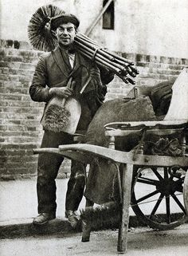
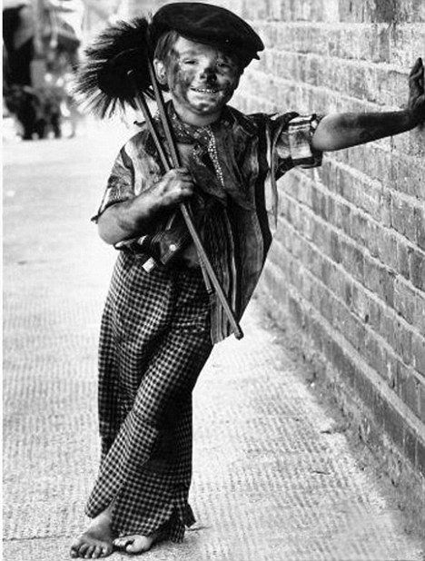
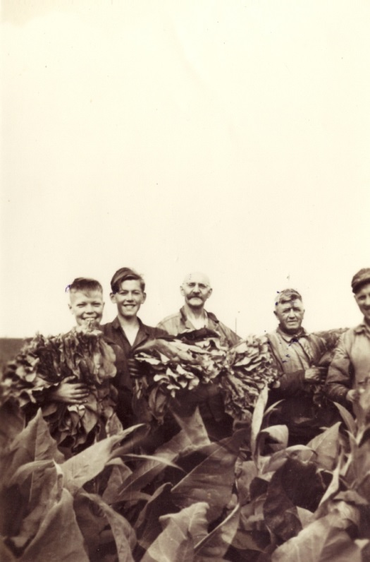
Werk van vroeger
Notes:
Nog niet eens zo heel erg lang geleden, zo’n 100 jaar, was het heel normaal dat kinderen ook volop meehielpen met allerlei soorten werk. Kijk maar eens naar de plaatjes. Wat voor werk zouden mensen op de eerste twee plaatjes doen? Het tweede plaatje is natuurlijk een kind… dat zie je zo. Kinderen waren vooral heel handig om te helpen bij schoorsteenvegen omdat zij zo goed in de schoorsteen konden klimmen: ze waren lekker klein en vaak dun..Het laatste plaatje komt hier uit de buurt! Het zijn jongens (met ouderen) die aan het tabakplukken zijn in Amerongen! Tot aan de Tweede Wereldoorlog was dat heel normaal: helpen met plukken aan het eind van de zomer. Om te helpen gingen ze die maanden vaak niet naar school…

Slide 3
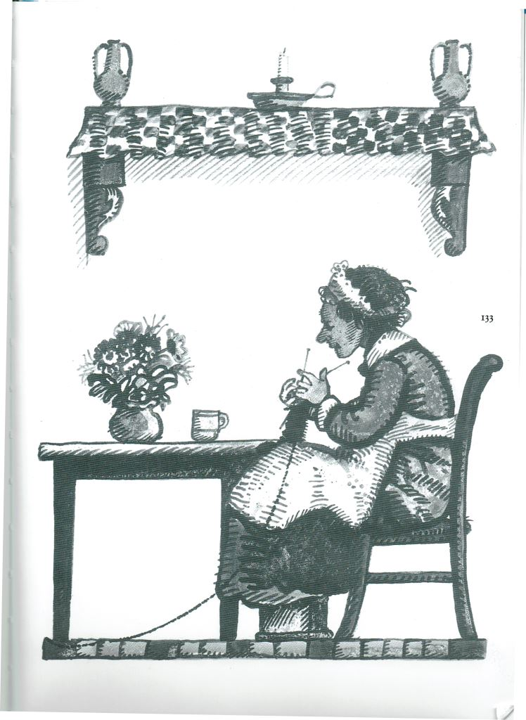
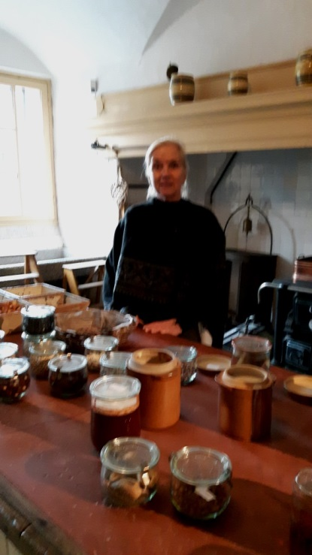
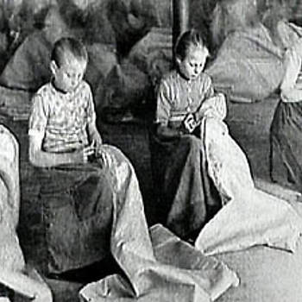
Notes:
Het vorige plaatje liet mannen en jongens zien. Deze plaatjes zijn van vrouwen en meisjes zoals je ziet. Vrouwen waren vaak dienstbodes of keukenmeid in de grote huizen bij ons op de Utrechtse Heuvelrug (zoals op Kasteel Amerongen) Het laatste plaatje is van een dienstbode/keukenmeid van Kasteel Amerongen. Zij laat trots de verschillende potten zien die zij vol met weckgroente en fruit heeft gedaan. (Uitleggen wat wecken is? Of vragen wie weet wat dat is? Het wordt tegenwoordig wel weer gedaan..) Op het middelste plaatje zien jullie meisjes in een fabriek in Veenendaal aan het werk. Misschien 75 jaar geleden? Oei…wat vind je daarvan?

Slide 4
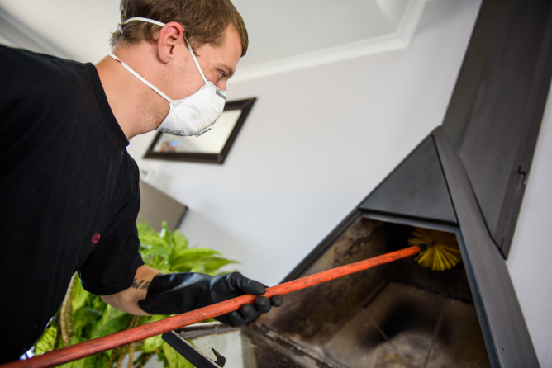
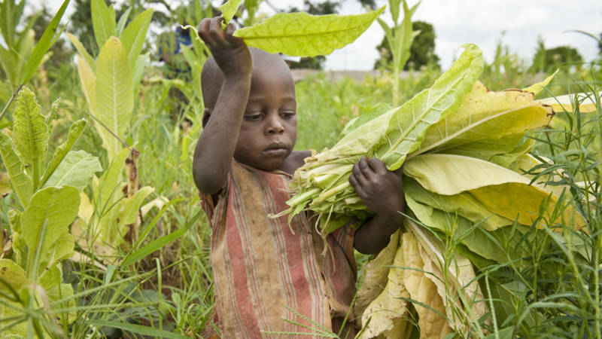
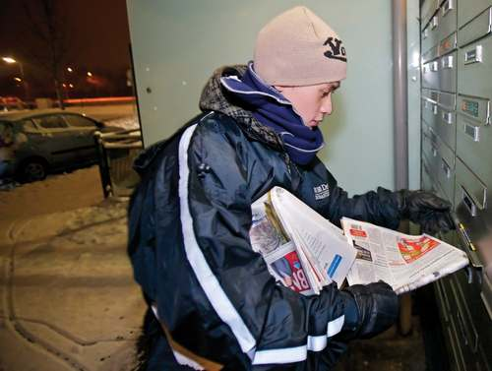
En nu
Notes:
Deze foto’s zijn van nu. Wat zien jullie allemaal? De eerste foto is van een moderne schoorsteenveger! Het beroep bestaat dus nog steeds. Het tweede plaatje is van een krantenjongen. Ja, dat bestond vroeger ook al en bestaat dus nog steeds en…wordt vaak door jonge mensen gedaan. Het derde plaatje is een jongetje uit Afrika…hij plukt tabaksbladeren. Net zoals de jongens dat een eeuw geleden in Amerongen deden. Maar ja…dat is niet meer. Is het wel okee dat dit jongetje (hoe oud zou hij zijn?) dit werk doet?? Wat vind je ervan?

Slide 5


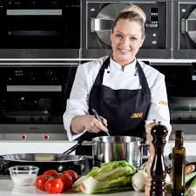
Notes:
En de vrouwen en meisjes zijn ook aan het werk! Wat is het verschil met de andere foto’s van vrouwen en meisjes aan het werk? Het werk is veranderd, het is misschien gemakkelijker en gaat sneller…Wat vind je er van?

Slide 6
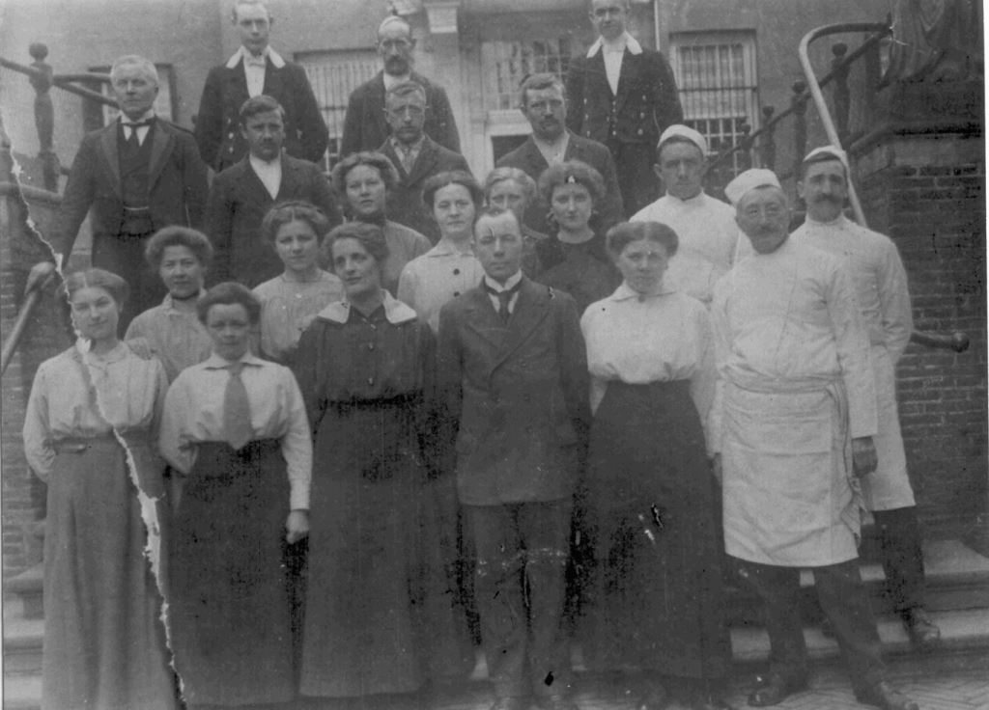
Veel personeel nodig…
Notes:
Op het plaatje hiervoor zag je een vrouw in de keuken met achter haar heleboel apparaten. Hier zie je (een deel) van het personeel van Kasteel Amerongen rond 1900. Wat die mevrouw op het vorige plaatje in haar eentje kon doen was vroeger werk voor heeeeeel veel mensen! Hoe vind je dat ze er uit zien? Waaraan kun je zien dat het van vroeger is? Zie je waar de mensen staan? Goed onthouden als jullie naar Kasteel Amerongen komen!!

Slide 7
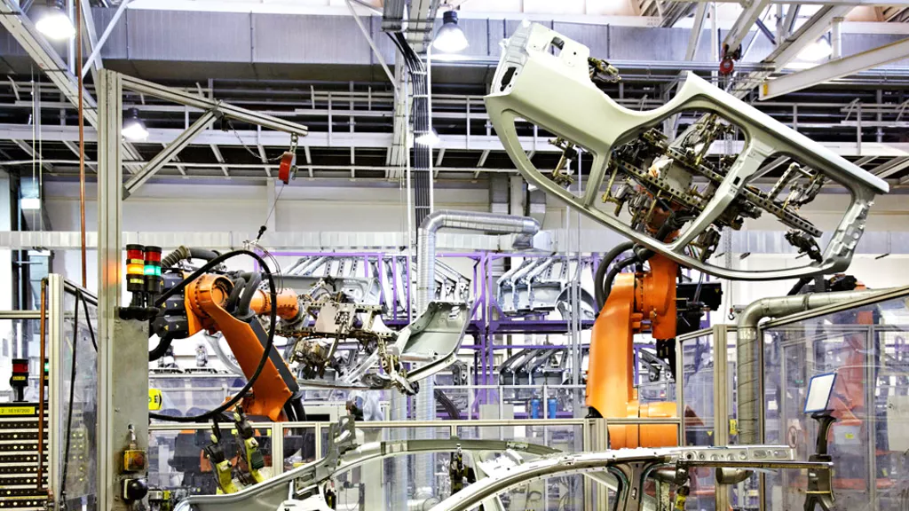
En nu?
Notes:
Wat zie je hier. Waar zijn de mensen gebleven? Wat vind je daarvan? Voordelen en nadelen?

Slide 8
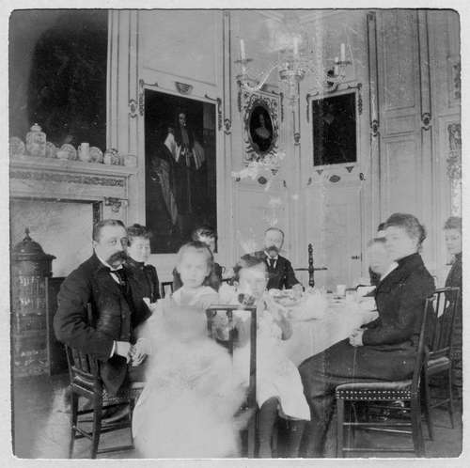
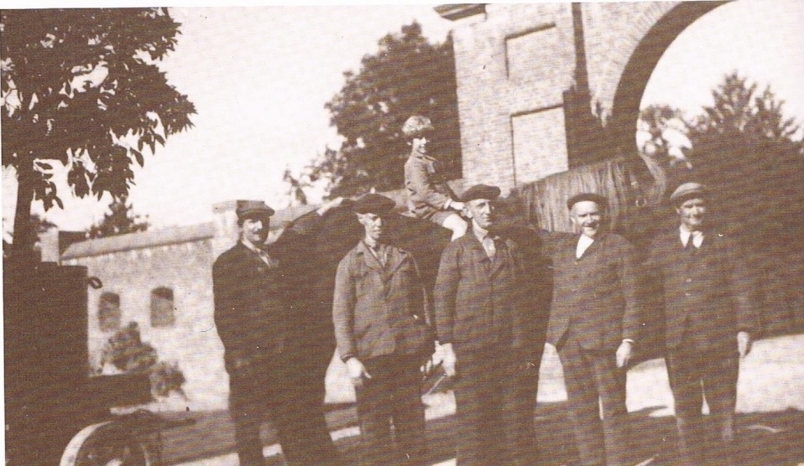
Kinderen die niet werkten
Notes:
Vroeger waren er ook kinderen die echt niet hoefden te werken hoor! Kinderen van rijke ouders bijvoorbeeld. De kinderen die op Kasteel Amerongen woonden hoefden ook niet te werken. Op het eerste plaatje zie je op de voorgrond Elisabeth en een van haar broertjes, links is Graaf Godard van Aldenburgh Bentinck, de vader van Elisabeth. Ze zitten in de salon, waar lekker gegeten werd en waar ze naar muziek konden luisteren. De foto is genomen rond 1900. Op het tweede plaatje…wat zie je daar? Allemaal mannen voor een jongetje op een paard. Het is personeel van Kasteel Amerongen (de tuinmannen) en het jongetje op het paard is Rudi! Hij mag lekker paardrijden. Rudi is weer een zoon van Elisabeth, de foto is gemaakt rond 1930. Ze staan voor de poort op het terrein van Kasteel Amerongen.

Slide 9
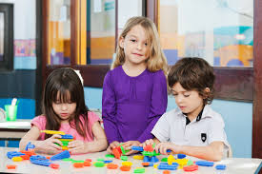

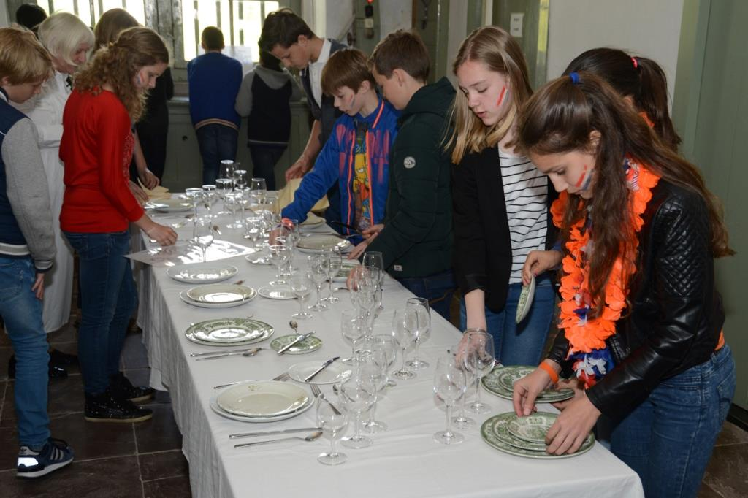
Kinderen die niet werken?
Notes:
Tja…is dit werken? Of is dit spelen en ondertussen wat leren? Wat vinden jullie? De kinderen op het onderste plaatje zijn op bezoek in Kasteel Amerongen en zijn wel ‘aan het werk’ gezet door de dienstbode. Of toch niet?

Slide 10
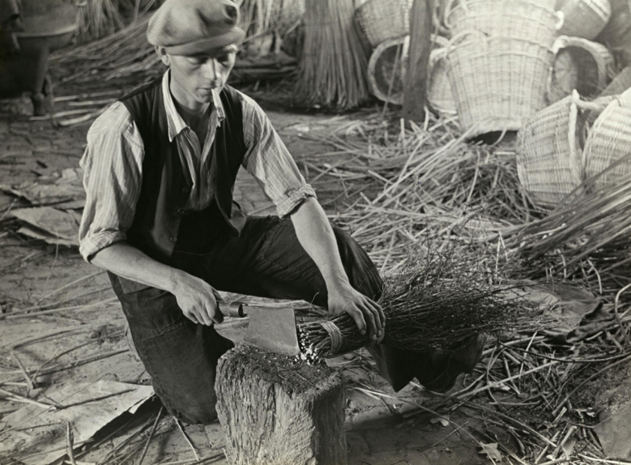
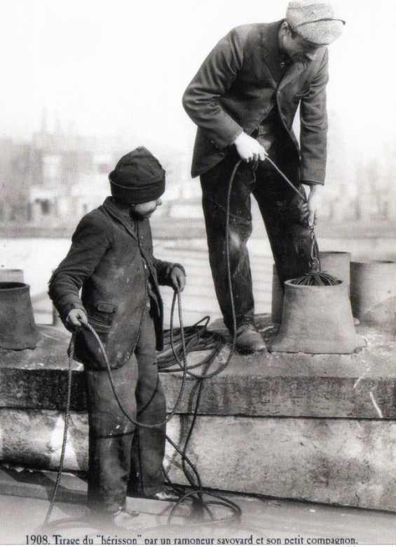
Waar werd mee gewerkt?
Notes:
Dit zijn weer plaatjes van vroeger. Als schoorsteenveger had je verschillende gereedschappen nodig om mee te werken. Op het linker plaatje een bezembinder aan het werk. Hij maakte bezems die goed gebruikt konden worden om de boel weer schoon te vegen! Rechts is de schoorsteenveger en zijn hulpje ook bezig met een soort bezem. Hoe zou dat werken?

Slide 11
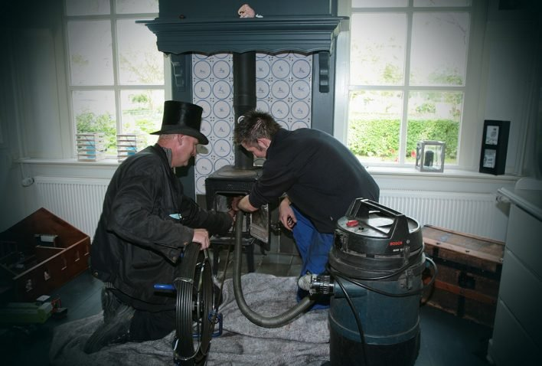
En nu?
Notes:
Wat zie je hier? Is dit oud of nieuw? Of oud en nieuw? Wat is oud en wat is nieuw? Welk beroep hebben deze mannen?
NB. Naar aanleiding van dit plaatje is het makkelijk om de creatieve activiteit te introduceren: oud en nieuw/ kleur en zwart-wit, enz.
Veel plezier!!

